Slide 1


VUI MỪNG CHÀO ĐÓN CÁC EM TỚI VỚI BUỔI HỌC NÀY

Slide 2

“
KHỞI ĐỘNG
Có mấy kiểu mở bài và đó là những kiểu nào?
Mở bài trực tiếp
Mở bài gián tiếp
”

Slide 3
BÀI 4: KHO BÁU CỦA EM
BÀI VIẾT 3: LUYỆN TẬP TẢ CÂY CỐI

Slide 4

NỘI DUNG BÀI HỌC
01.
Tìm hiểu cách kết bài
02.
Viết đoạn kết bài

Slide 5

HOẠT ĐỘNG 1:
TÌM HIỂU CÁCH KẾT BÀI

Slide 6
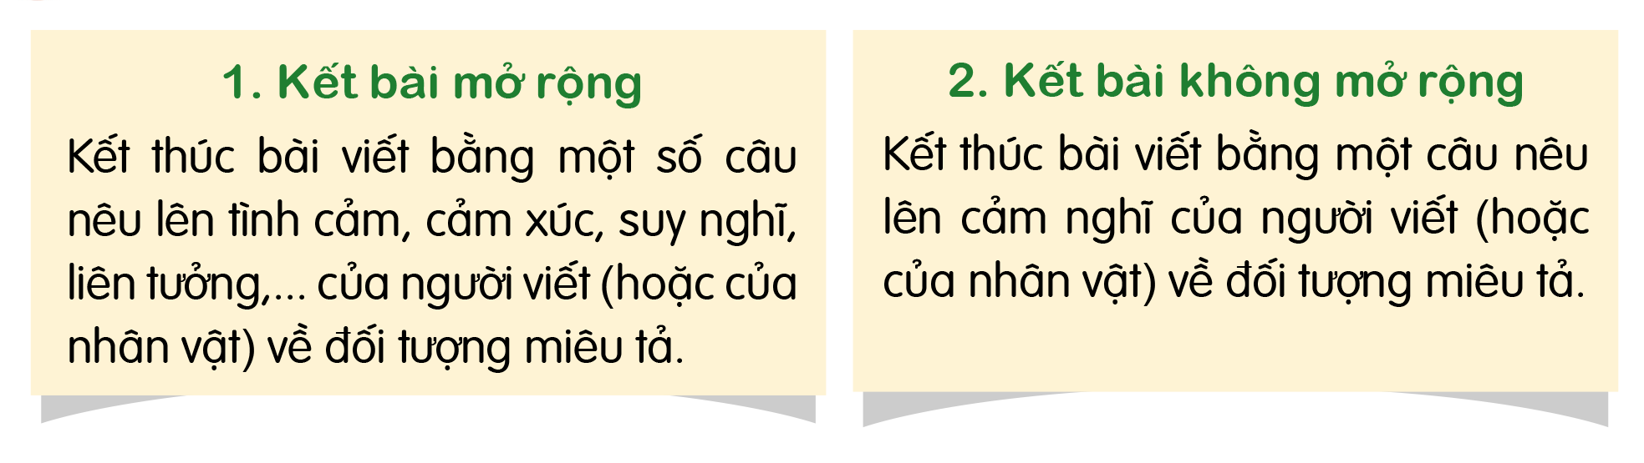
Em hãy đọc to kiến thức về các kiểu kết bài

Slide 7


THẢO LUẬN NHÓM
Em hãy đọc bài văn Sầu riêng trong SGK và trả lời câu hỏi:
Nội dung và số câu trong đoạn kết của bài văn dưới đây có gì khác đoạn kết của bài văn Cây si (trang 35)?

Slide 8
TRẢ LỜI
Đoạn kết của bài văn Sầu riêng có nhiều câu hơn (4 câu), nêu suy nghĩ, liên tưởng, cảm xúc của tác giả.
Kết bài mở rộng
Đoạn kết của bài văn Cây si chỉ có 1 cầu nêu lên cảm nghĩ (cảm xúc, suy nghĩ) của tác giả.
Kết bài không mở rộng

Slide 9
HOẠT ĐỘNG 2:
VIẾT ĐOẠN KẾT BÀI

Slide 10

Em hãy viết mở bài cho bài văn tả cây cối mà em đã lập dàn ý
a. Một đoạn kết bài mở rộng
b. Một đoạn kết bài không mở rộng

Slide 11

GỢI Ý TRẢ LỜI
a. Một đoạn kết bài mở rộng
Cây quất ngày tết tượng trưng cho sự sung túc, đủ đầy, mang đến niềm may mắn, sức sống và hy vọng cho gia chủ. Em rất thích cây quất và sẽ chăm sóc cây thật tốt để cây mãi xanh tươi như bây giờ.

Slide 12
b. Một đoạn kết bài không mở rộng
Nhìn những cây quất cho quả trĩu cành quanh năm, em càng thêm trân trọng công lao của những người nông dân như bác em.

Slide 13












TRAO ĐỔI: EM ĐỌC SÁCH BÁO

Slide 14



HOẠT ĐỘNG 1: CHUẨN BỊ

Slide 15
  Bài 1
Giới thiệu một câu chuyện (hoặc bài thơ, bài văn, bài bảo) đã đọc ở nhà về việc đọc sách và ích lợi của sách.
Em chuẩn bị phần trả lời cho những yêu cầu sau:
  Bài 2
Trao đổi về nội dung câu chuyện (hoặc bài thơ, bài văn, bài báo) mà bạn em giới thiệu:
a) Em thích nhân vật (hoặc chi tiết, hình ảnh) nào? Vì sao?
b) Câu chuyện (hoặc bài thơ, bài văn, bài báo) đó nói lên điều gì?

Slide 16
HOẠT ĐỘNG 2:
KỂ (ĐỌC) VÀ TRAO ĐỔI

Slide 17








NHIỆM VỤ 1: KỂ (ĐỌC) VÀ TRAO ĐỔI TRONG NHÓM
Em hãy trao đổi với bạn cùng nhóm về nội dung câu chuyện (hoặc bài thơ, bài văn, bài báo) mà em đã đọc.

Slide 18


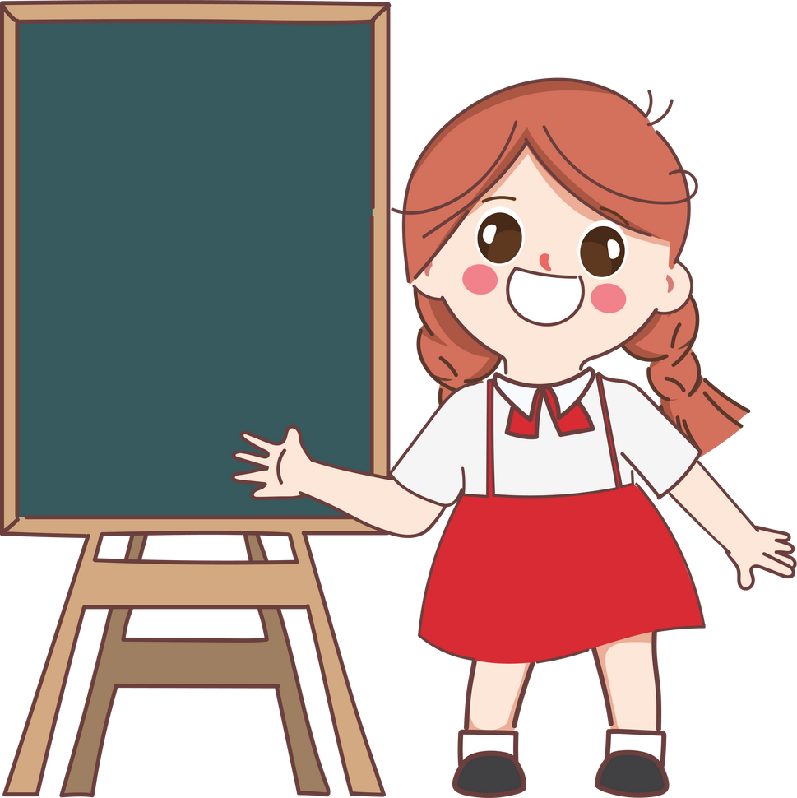
NHIỆM VỤ 2: KỂ (ĐỌC) VÀ TRAO ĐỔI TRƯỚC LỚP.
Trao đổi về nội dung câu chuyện (hoặc bài thơ, bài văn, bài báo) mà bạn em giới thiệu.

Slide 19
CỦNG CỐ - DẶN DÒ
Chuẩn bị nội dung bài đọc 4: Mỗi lần cầm sách giáo khoa.

Slide 20
XIN CHÀO TẠM BIỆT VÀ HẸN GẶP LẠI

